Slide 1
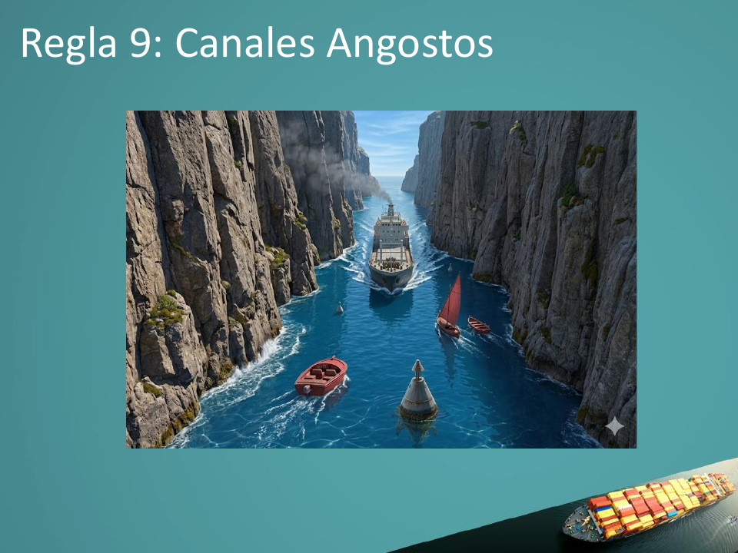
RUMBVIU · AULA PER
CANALES Y SEPARACIÓN DE TRÁFICO
01
Formación náutica · Material didáctico

Slide 2
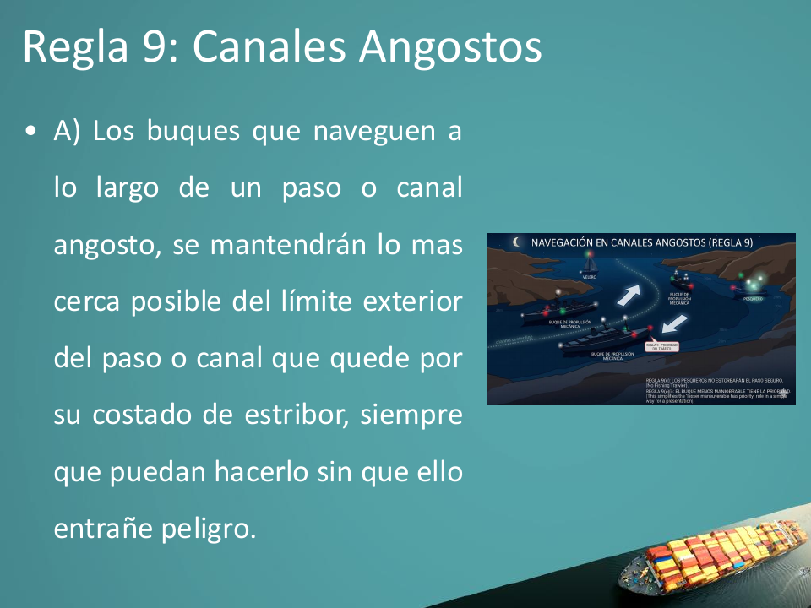
RUMBVIU · AULA PER
CANALES Y SEPARACIÓN DE TRÁFICO
02
Formación náutica · Material didáctico

Slide 3
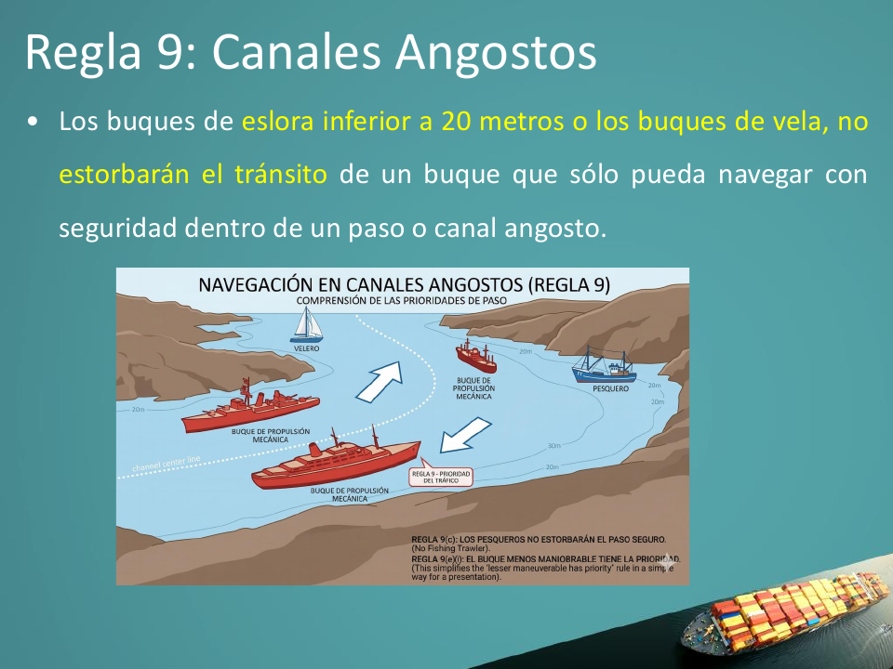
RUMBVIU · AULA PER
CANALES Y SEPARACIÓN DE TRÁFICO
03
Formación náutica · Material didáctico

Slide 4
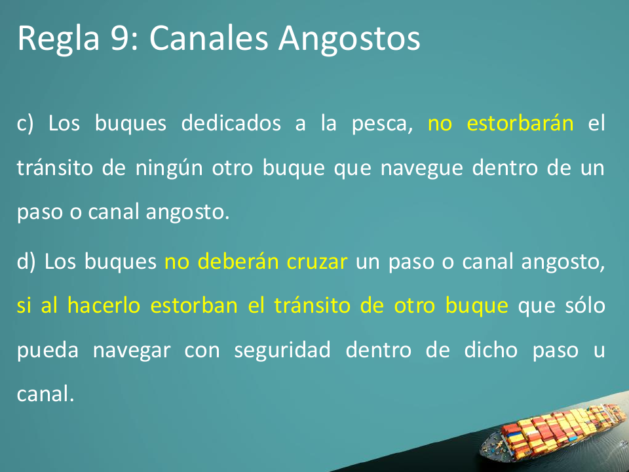
RUMBVIU · AULA PER
CANALES Y SEPARACIÓN DE TRÁFICO
04
Formación náutica · Material didáctico

Slide 5
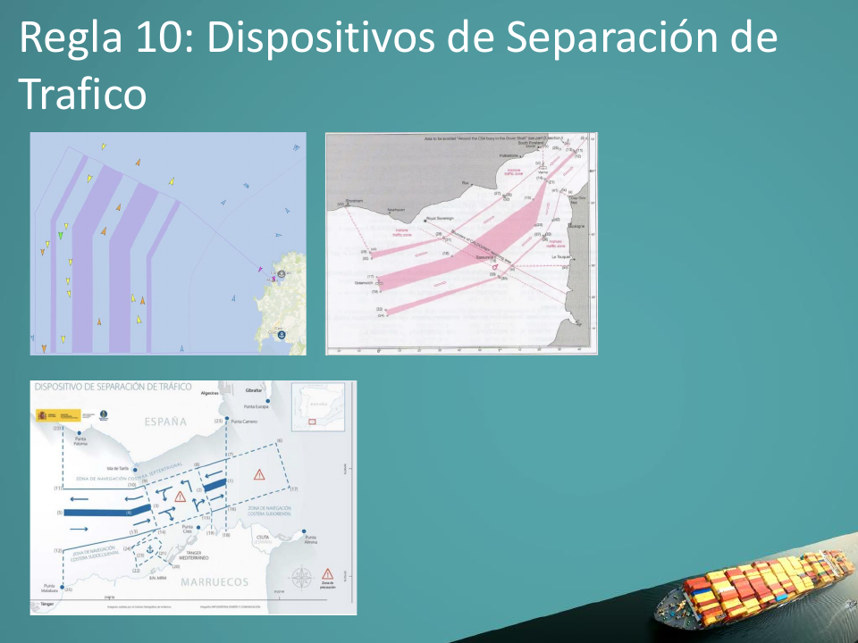
RUMBVIU · AULA PER
CANALES Y SEPARACIÓN DE TRÁFICO
05
Formación náutica · Material didáctico

Slide 6
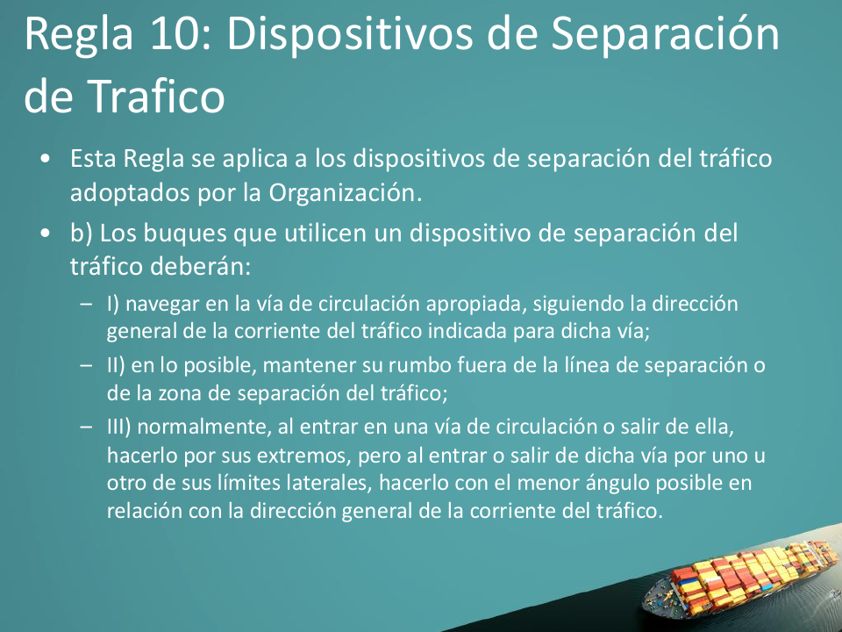
RUMBVIU · AULA PER
CANALES Y SEPARACIÓN DE TRÁFICO
06
Formación náutica · Material didáctico

